Slide 1
Weimarrepublikkens sammenbrud
Vejen til sammenbruddet

Slide 2
Dagens program
1) Repetition
2) Hyperinflation & Arbejdsløshed
3) Nazisternes vej til magten
4) Branden på rigsdagen
5) Opgave

Slide 3
Repetition
Weimarrepublikkens Udfordringer
Partisystemet og den politiske polarisering
Weimarforfatningen
Vold som politisk våben
Hvad tager vi med fra filmen i fredags?

Slide 4
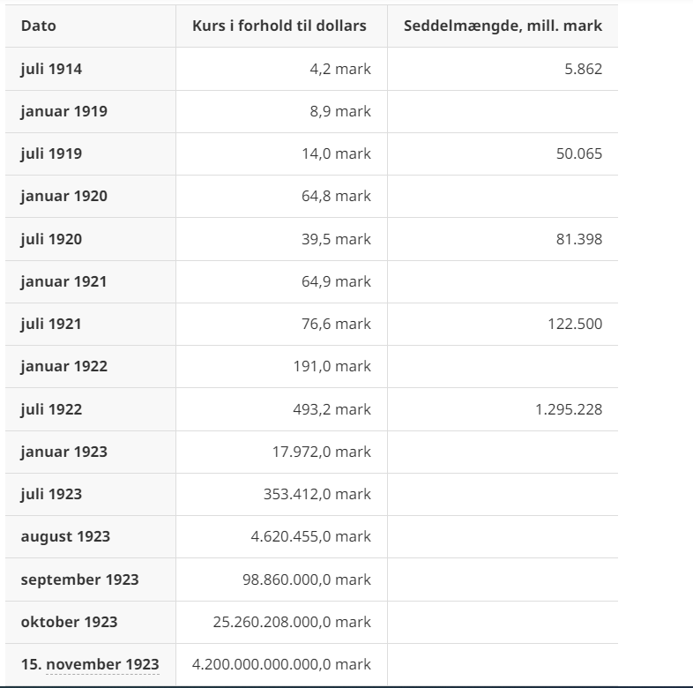
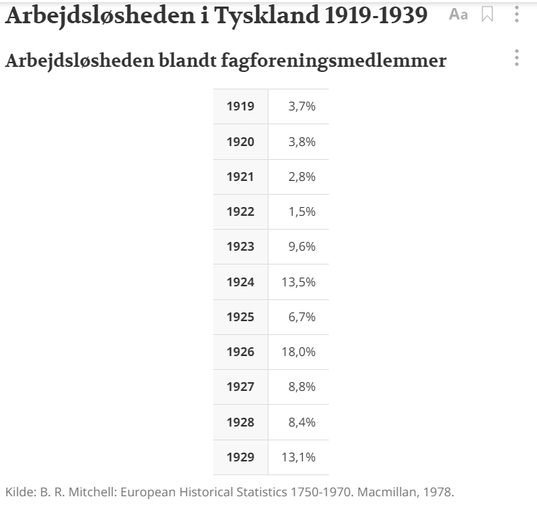
Hyperinflation & arbejdsløshed

Slide 5
Ølstuekuppet
Vi så hvordan nazisterne forsøgte at gribe ud efter magten, men mislykkedes.
Amerikanerne kommer Tyskland til undsætning:
Dawes-planen vedtages i 1924
  USA låner Tyskland penge og suspenderer tyskernes erstatningsbetalinger
  Indfører en ny valuta for at bekæmpe inflationen
I løbet af 1920erne genoprettes Tysklands økonomi og den når tilbage på et niveau før 1.VK
Fremtiden tegner godt…..

Slide 6
Børskrakket 1929
1929: Børsen på Wall Street går konkurs og USA rammes af en kæmpe økonomisk krise. De har derfor ikke råd til at hjælpe Tyskland
I 1930 var der 3,7 millioner registrerede arbejdsløse, svarende til 32,5 procent.
Året efter var antallet steget til 5,1 millioner eller 33,5 procent.
På krisens højdepunkt i 1932 var der 6 millioner registrerede arbejdsløse, hvilket svarer til en arbejdsløshedsprocent på 39,6.

Slide 7
Nazisternes vej til magten
De forskellige folkevalgte regeringer forsøger at redde økonomien men, det gjorde man ved at:
  Føre en politik, som skar i lønninger, pensioner og det offentlige forbrug og hævede skatter og afgifter, så man kunne betale det man skyldte England, Frankrig & USA
Bliver man mon populær i en befolkningen hvor halvdelen er arbejdsløse, når man gør dette?
Efterhånden mindede den politiske krise ifølge historikeren Dirk Blasius mest af alt om en borgerkrig, hvor uro og vold hørte til dagligdagen. Det forstod nazisterne at udnytte.

Slide 8
Nazisternes vej til magten
Mens de ledende skikkelser er i fængsel finder de ud af at de må tage magten demokratisk og ikke kun ved vold
Da krisen bryder ud i 1929 begynder mange at stemme på nazisterne.
Selvom nazisterne opnår stor tilslutning i starten af 1930erne er det først i starten af 1933 at Hitler indgår i en regering.
D. 27 1933: Branden på rigsdagen (Den tyske parlamentsbygning) Får afgørende betydning.

Slide 9
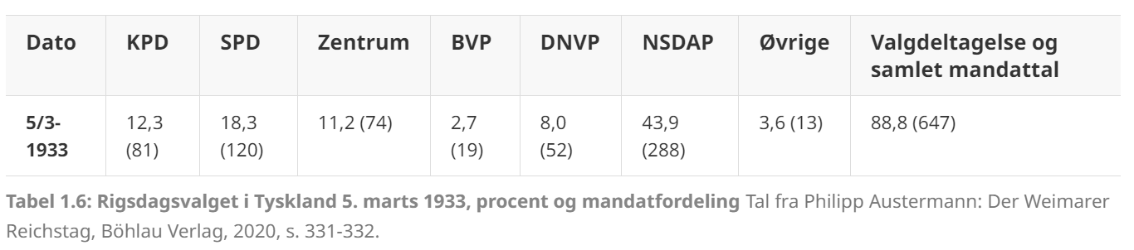
Branden på rigsdagen
En uge før valget i marts beskyldes en ung kommunist Marinus Von Lubbe for at være taget på fersk gerning hvor han har sat ild til bygningen.
Hitler Ser det som en mulighed for at suspendere al kommunistisk aktivitet og installere sig selv om diktator, da han opnår absolut flertal ved valget i koalition med DVNP

Slide 10
Magtens tredeling
Skal vi lige repetere hvordan et demokrati fungerer?
Den lovgivende magt:
  Folketinget
Den udøvende magt:
  Regeringen
Den dømmende magt:
  Domstolene

Slide 11
Hvordan opløser man et demokrati?
Flertallet i Rigsdagen vedtager "loven til afhjælpning af folkets og rigets nød".
Loven, der også kaldes bemyndigelsesloven, blev vedtaget den 23. marts 1933.
Loven trådte i kraft dagen efter og gav regeringen ret til at udstede love uden om Rigsdagen, der på den måde blev gjort betydningsløs.
Det var det endelige dødsstød for Weimarrepublikken. Demokratiet var afskaffet.

Slide 12
Men hvordan gør man det i praksis?
https://tyskerneognazismen.ibog.forlagetcolumbus.dk/?id=143
Hvordan forløb den nazistiske magtovertagelse i Nordtyskland? Lav en liste over de forskellige metoder, som nazisterne benyttede sig af, og inddel dem i forskellige kategorier.

